Slide 1
DC Motor Drives
肖锦松 2022/12/13

Slide 2
Overall
Design and simulate a dual-loop DC motor drive system as shown below by using MATLAB/SIMULINK.
三相电源
触发控制电路
u
ACR
c
PWM
ACR
+
ASR
i
-
i
∗
i
-
ASR
n
Src:380Vrms/50Hz
Diode rectifier
Full Bridge
DC Motor
n
+
n*
Diode Rectifier is uncontrollable, so we need Full Bridge Converter

Slide 3
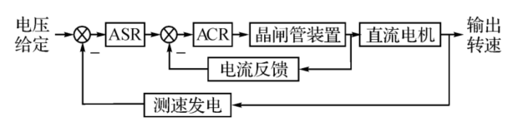
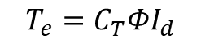
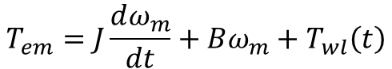
Overall
Motor motion equation
$$T_{em}=J\frac{dω_{m}}{dt}+Bω_{m}+T_{wl}\left(t\right)$$
DC Motor’s electromagnetic torque equation
$$T_{e}=C_{T}ΦI_{d}$$
Dual Loop Control: Current closed loop and Speed closed loop
Negative feedback effect separately: Serial connection
ACR(Current Regulator) and ASR(Speed Regulator)
Fig-Schematic diagram of double‐loop speed control system

Slide 4
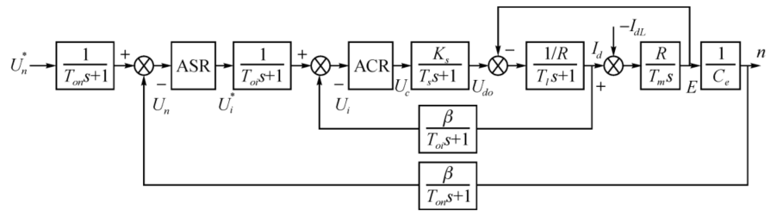
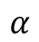
Overall
$$α$$
Fig-Dynamic structure of double‐loop speed control system
反馈接的两个一阶低通滤波器，可以滤除反馈中的高频滤波干扰，这很重要。
也因此得给定惯性环节，令给定值延时滞后，抵消因滤波器令反馈值滞后的效果。

Slide 5
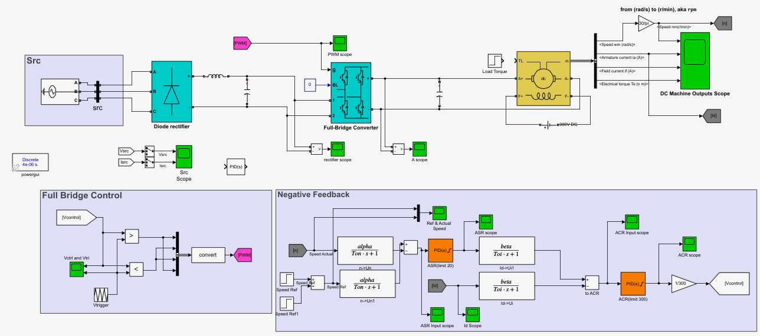
Overall

Slide 6
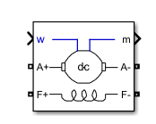
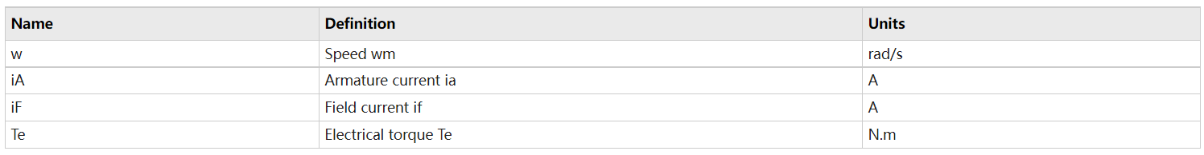
Overall
DC Machine in Simulink
Inputs and Outputs
TL: The block input is the mechanical load torque, in N.m.
W: The alternative block input (depending on the value of the Mechanical input parameter) is the machine speed, in rad/s.
m
The output of the block is a vector containing measurement signals. You can demultiplex these signals by using the Bus Selector block provided in the Simulink library.

Slide 7
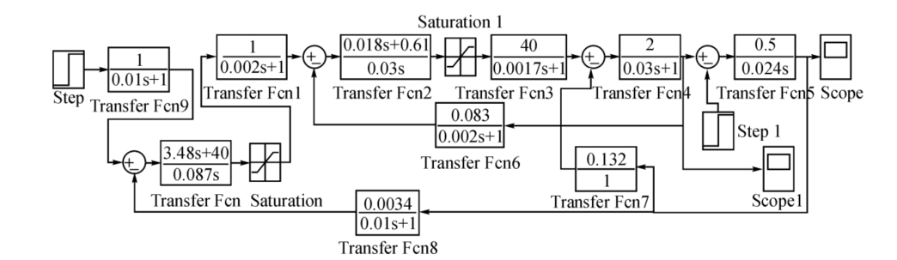
Naïve parameters
两个调节器正常的工作原则：
* ASR在动态时将会出现饱和
* ACR不会出现饱和

Slide 8
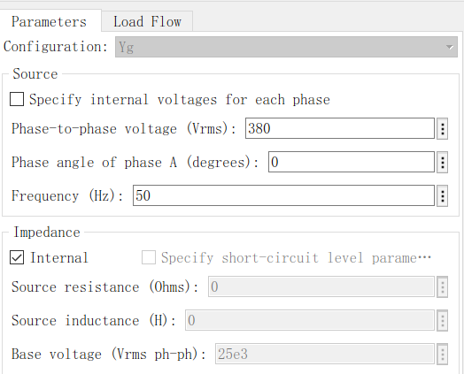
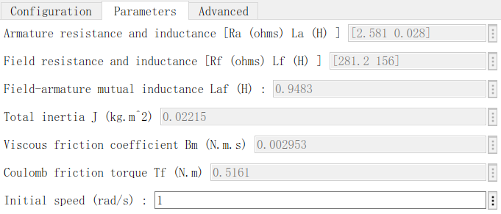
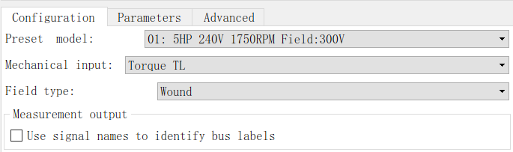
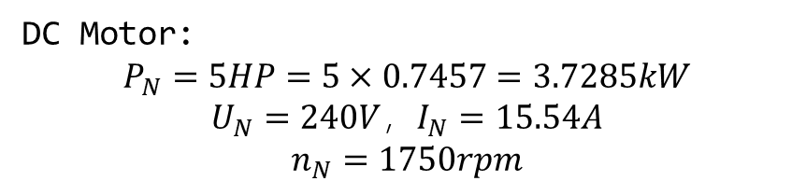
Parameter calculation
Power source:
3-phase
Phase to phase V=380Vrms
f=50Hz
DC Motor:
$$P_{N}=5HP=5×0.7457=3.7285kW$$
$U_{N}=240V$，$I_{N}=15.54A$
$$n_{N}=1750rpm$$

Slide 9
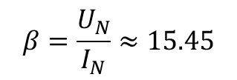
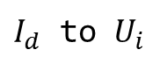
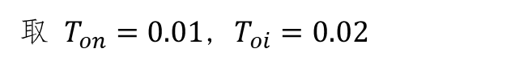
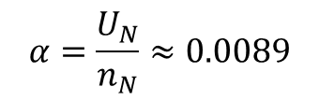
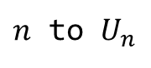
Parameter calculation
$$β=\frac{U_{N}}{I_{N}}≈15.45$$
$I_{d}$ to $U_{i}$
$$α=\frac{U_{N}}{n_{N}}≈0.0089$$
$n$ to $U_{n}$
取 $T_{on}=0.01$, $T_{oi}=0.02$
但事实证明，以上参数都不太行。

Slide 10
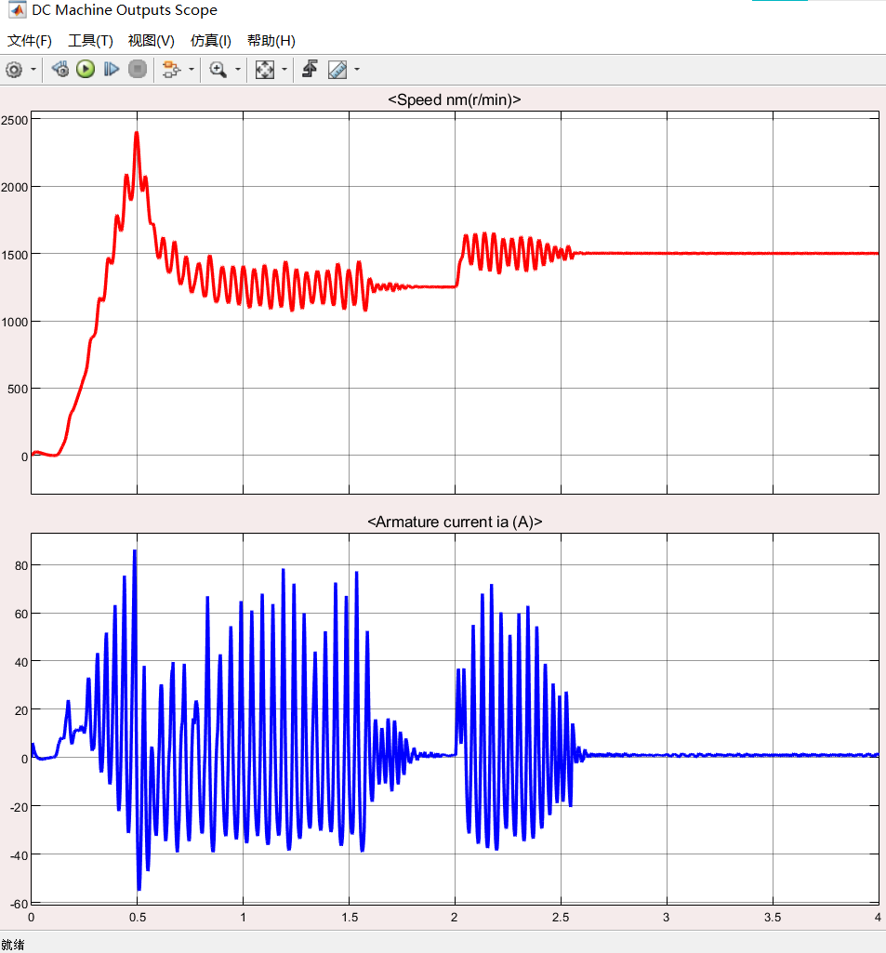
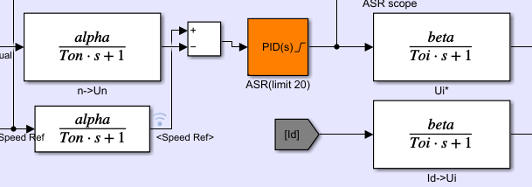

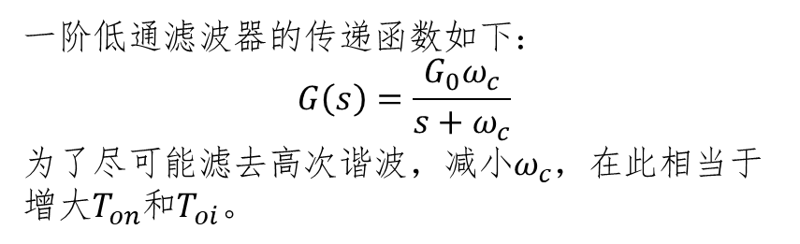
Problem Encountered(1)
1.电机转速和电枢电流波形的夹杂了大量的谐波，首先尝试修改滤波器的参数
一阶低通滤波器的传递函数如下：
$$G\left(s\right)=\frac{G_{0}ω_{c}}{s+ω_{c}}$$
为了尽可能滤去高次谐波，减小$ω_{c}$，在此相当于增大$T_{on}$和$T_{oi}$。
此时， $T_{on}=0.01$，$T_{oi}=0.02$

Slide 11
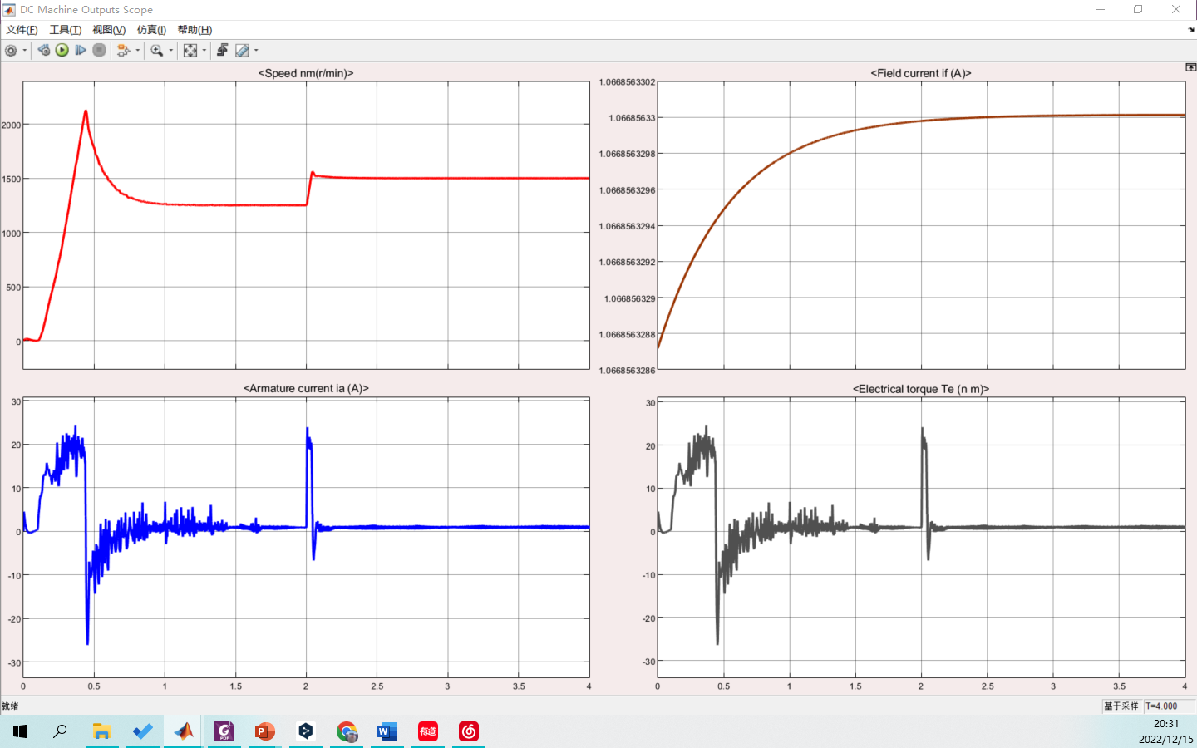
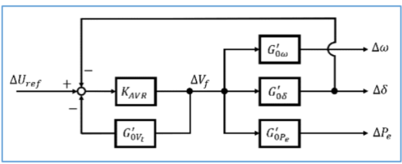
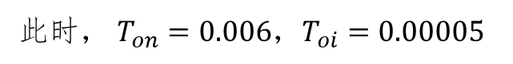
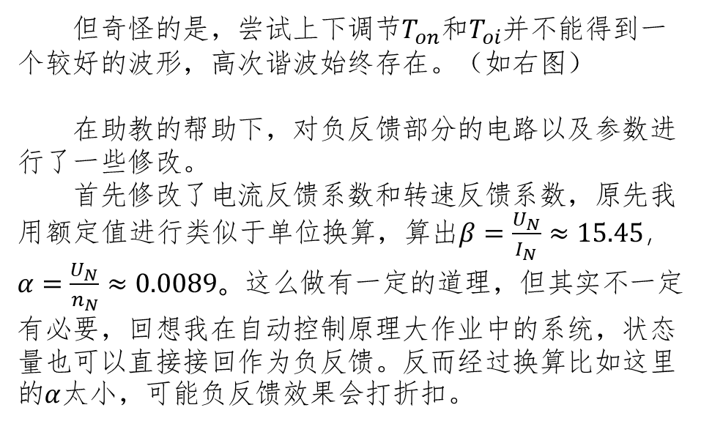
Problem Encountered(2)
但奇怪的是，尝试上下调节$T_{on}和T_{oi}$并不能得到一个较好的波形，高次谐波始终存在。（如右图）
在助教的帮助下，对负反馈部分的电路以及参数进行了一些修改。
首先修改了电流反馈系数和转速反馈系数，原先我用额定值进行类似于单位换算，算出$β=\frac{U_{N}}{I_{N}}≈15.45$，$α=\frac{U_{N}}{n_{N}}≈0.0089。$这么做有一定的道理，但其实不一定有必要，回想我在自动控制原理大作业中的系统，状态量也可以直接接回作为负反馈。反而经过换算比如这里的$α$太小，可能负反馈效果会打折扣。
此时， $T_{on}=0.006$，$T_{oi}=0.00005$
Fig-From my 《Automatic Control Theory》 Project6_report

Slide 12
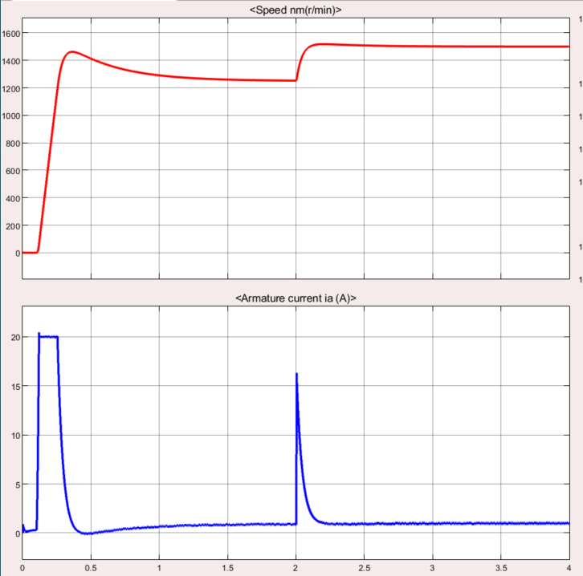
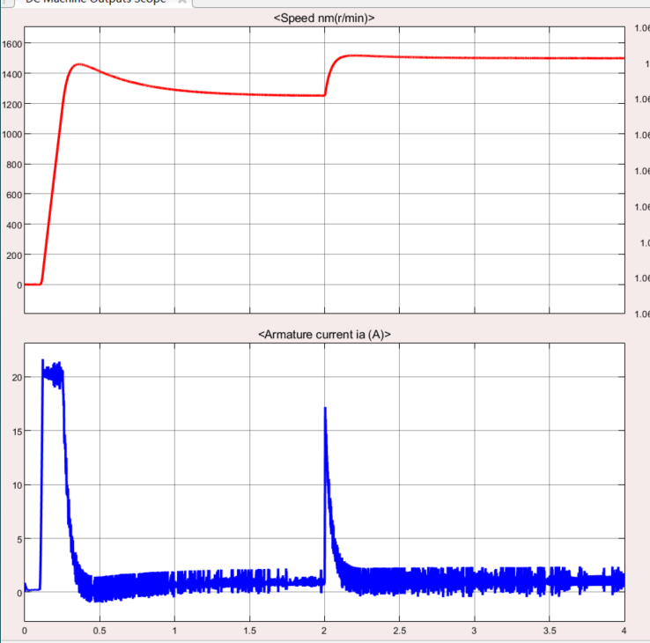
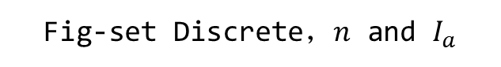
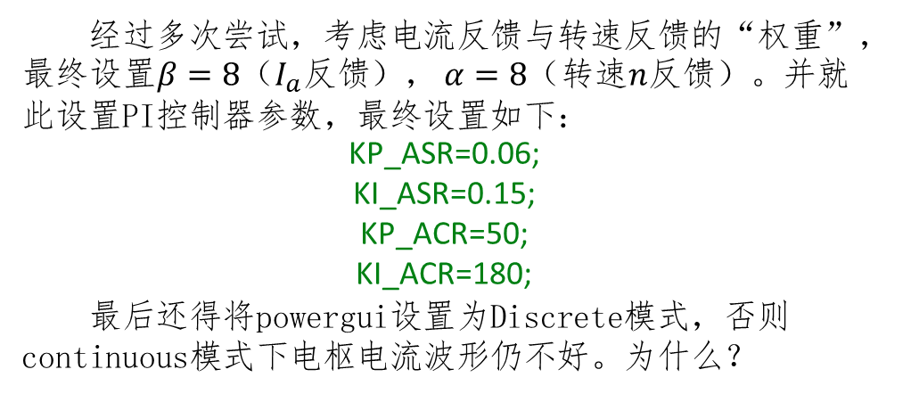
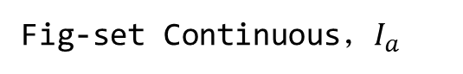
Problem Encountered(3)
经过多次尝试，考虑电流反馈与转速反馈的“权重”，最终设置$β=8$（$I_{a}$反馈）， $α=8$（转速$n$反馈）。并就此设置PI控制器参数，最终设置如下：
KP_ASR=0.06;
KI_ASR=0.15;
KP_ACR=50;
KI_ACR=180;
最后还得将powergui设置为Discrete模式，否则continuous模式下电枢电流波形仍不好。为什么？
Fig-set Discrete，$n$ and $I_{a}$
Fig-set Continuous，$I_{a}$

Slide 13
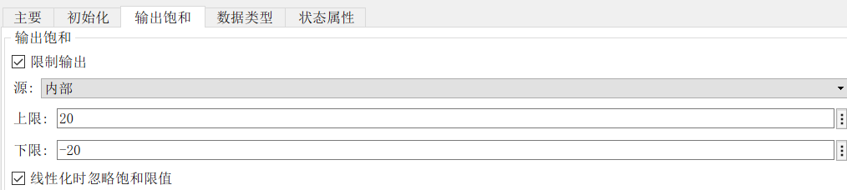
Simulation(1)
1. Design ASR and ACR and determine their parameters. The output limit for ASR is 20, and the output limit for ACR is 300;
利用PID模块内部的输出饱和功能，设置上限和下限分别为+20、-20，+300、-300即可。

Slide 14
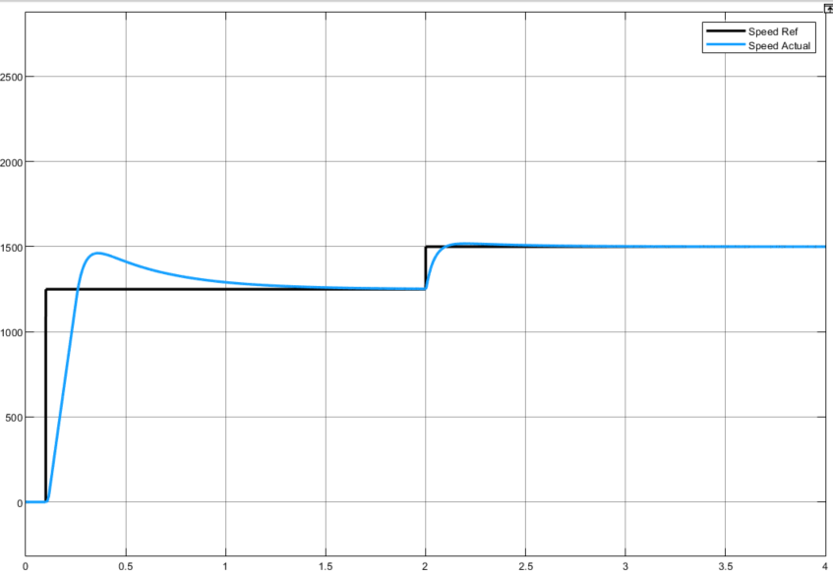
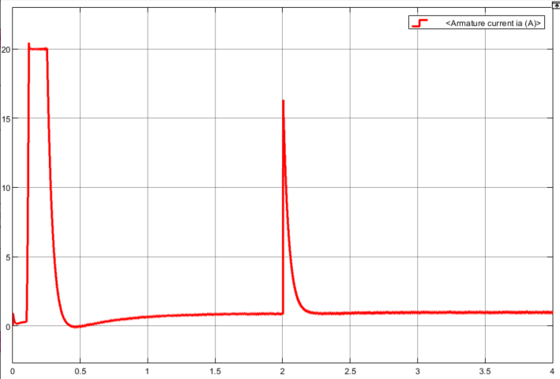
Simulation (2.1)
2. Simulate the system operating with step change from 1250rpm to 1500rpm without load;
在0.1s时增加速度阶跃1250，在2s时增加速度阶跃250
Fig-Speed Ref & Speed Actual (rpm)
Fig-Armature current(A)

Slide 15
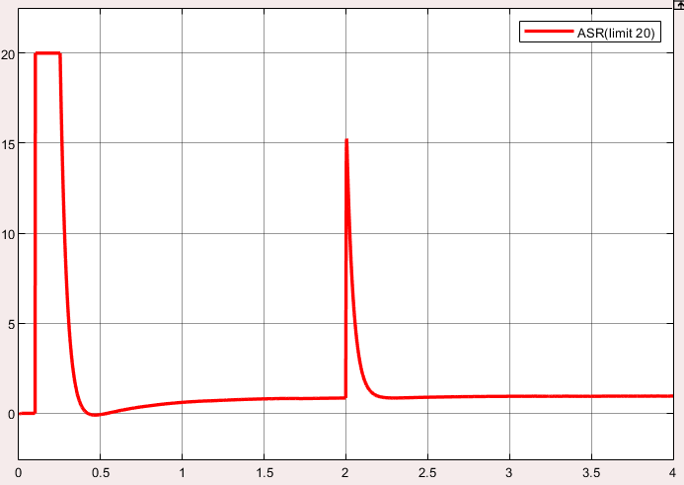
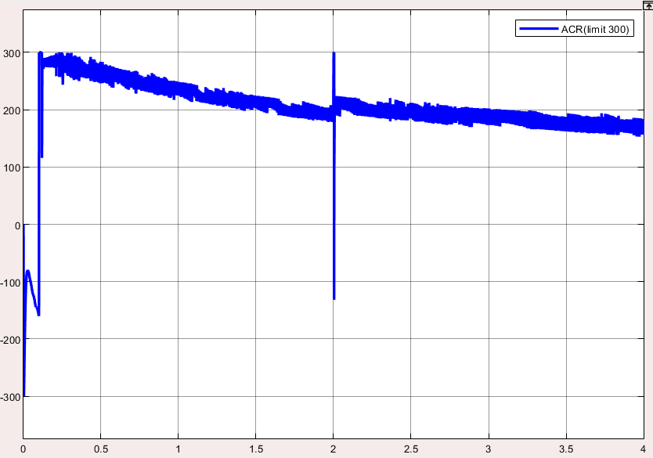
Simulation (2.2)
2. Simulate the system operating with step change from 1250rpm to 1500rpm without load;
在0.1s时增加速度阶跃1250，在2s时增加速度阶跃250
Fig-ASR Output(V)
Fig-ACR Output(V)

Slide 16
Simulation (2.3)
2. Simulate the system operating with step change from 1250rpm to 1500rpm without load;
在0.1s时增加速度阶跃1250，在2s时增加速度阶跃250
观察二者波形：看出起动过程分别经历了电流上升 、恒流升速、转速调节这三个阶段
1.电流上升阶段：0.1s时，电动机的电流由零迅速上升直到饱和值，转速也同时开始上升。图上体现为一个尖峰。
2.恒流升速阶段：0.12s过后，转速设定与转速反馈差值很大，ASR输出饱和为20，电枢电流处在一个稳定值，约为20A，系统此时相当于电流单闭环控制，电动机以最大电流/转矩加速，电机不断加速直到设定的转速。
3.转速调节阶段：约0.3s后，转速达到设定转速1250rpm，ASR开始退饱和。由于电机电枢电流比负载电流大，电动机继续加速，电枢电流减小。当电动机的电枢电流减小到与负载电流相等之后，电动机转速下降。
4.经过转速和电流在稳定点附近的几次调整，系统达到稳态。
5.第二次加速在2.5s，分析同上。

Slide 17
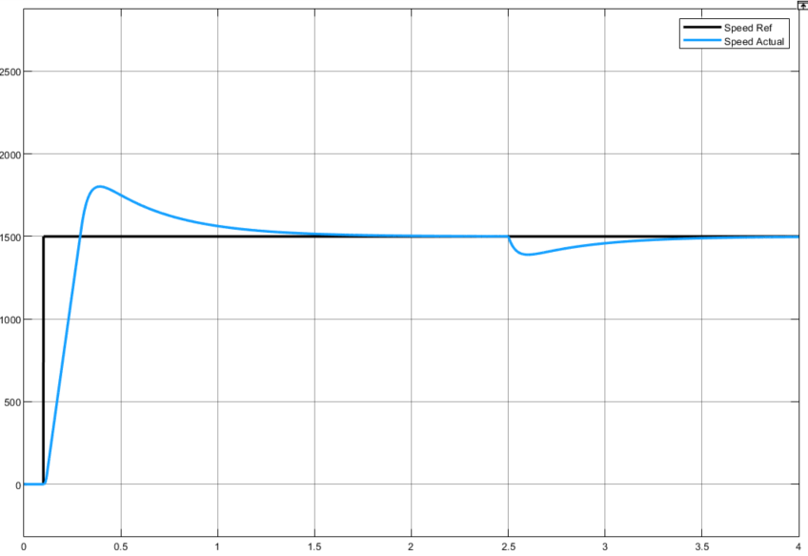
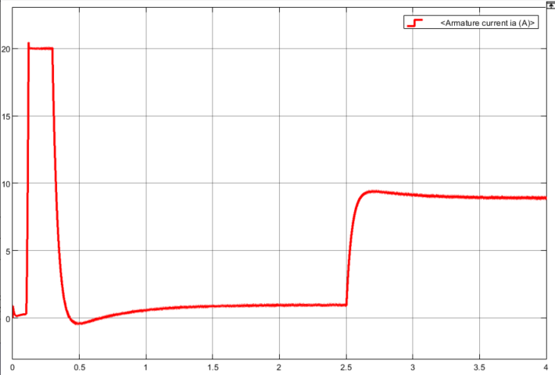
Simulation(3.1)
3. Simulate the system operating at 1500rpm without load at the initial, and then with a load change of 8Nm at t=2.5sec;
Fig-Speed Ref & Speed Actual (rpm)
Fig-Armature current(A)

Slide 18
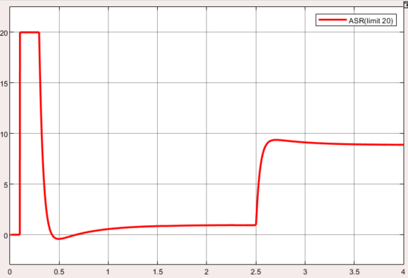
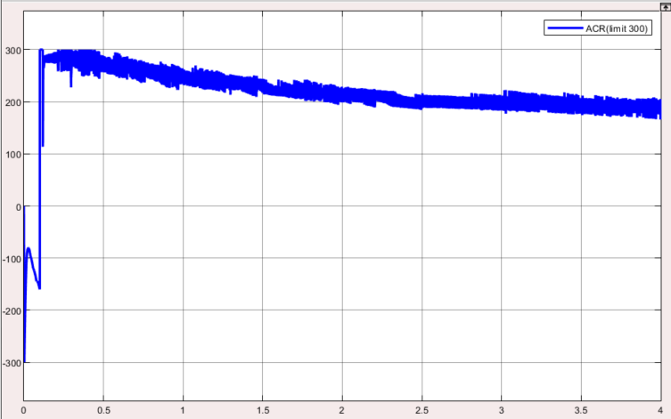
Simulation(3.2)
3. Simulate the system operating at 1500rpm without load at the initial, and then with a load change of 8Nm at t=2.5sec;
Fig-ASR Output(V)
Fig-ACR Output(V)

Slide 19
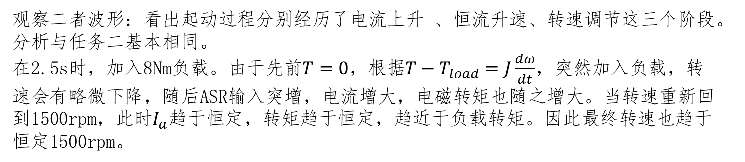
Simulation(3.3)
3. Simulate the system operating at 1500rpm without load at the initial, and then with a load change of 8Nm at t=2.5sec;
观察二者波形：看出起动过程分别经历了电流上升 、恒流升速、转速调节这三个阶段。分析与任务二基本相同。
在2.5s时，加入8Nm负载。由于先前$T=0$，根据$T−T_{load}=J\frac{dω}{dt}$，突然加入负载，转速会有略微下降，随后ASR输入突增，电流增大，电磁转矩也随之增大。当转速重新回到1500rpm，此时$I_{a}$趋于恒定，转矩趋于恒定，趋近于负载转矩。因此最终转速也趋于恒定1500rpm。

Slide 20
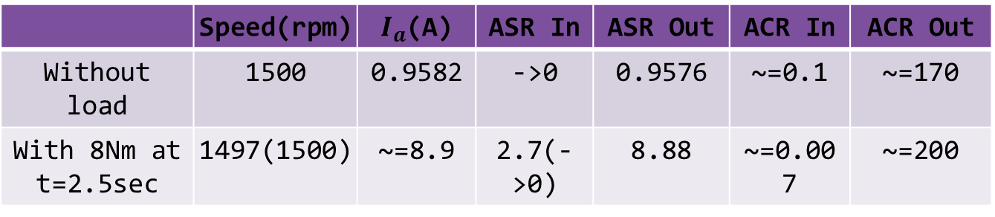
Simulation(4)
4. Give the input and output of each section in steady-state;
 | Speed(rpm) | $I_{a}$(A) | ASR In | ASR Out | ACR In | ACR Out
Without load | 1500 | 0.9582 | ->0 | 0.9576 | ~=0.1 | ~=170
With 8Nm at t=2.5sec | 1497(1500) | ~=8.9 | 2.7(->0) | 8.88 | ~=0.007 | ~=200
仿真只跑了4s，因此有些值可能不一定是稳态值，但已十分接近。
其中ACR输出较差，但ACR的波形质量对系统影响不大。

Slide 21
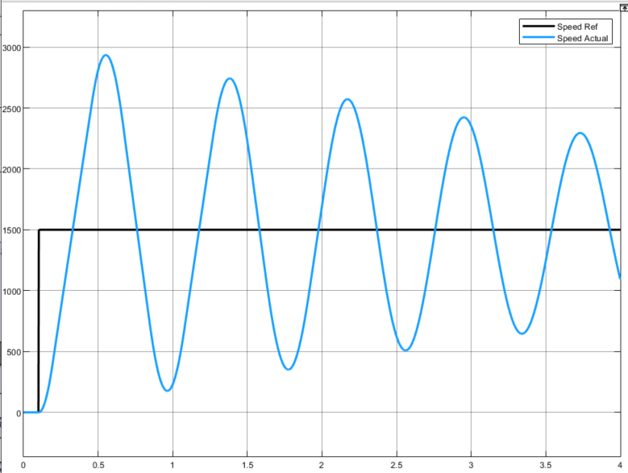
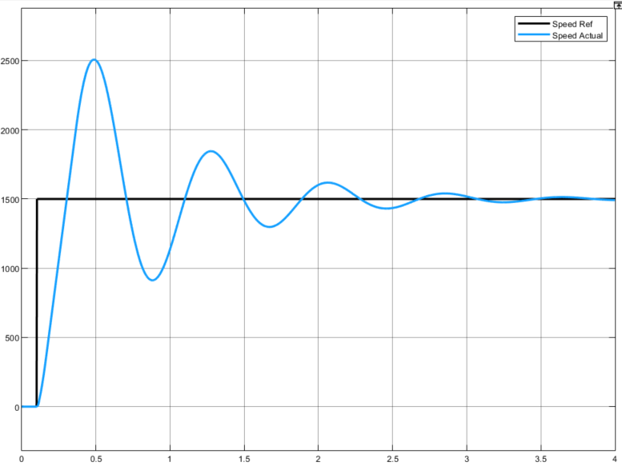
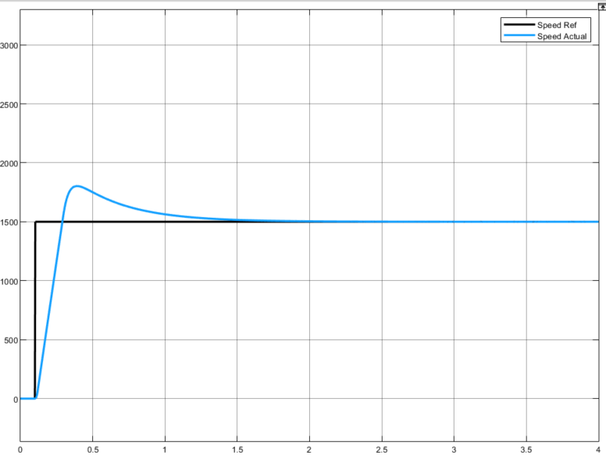
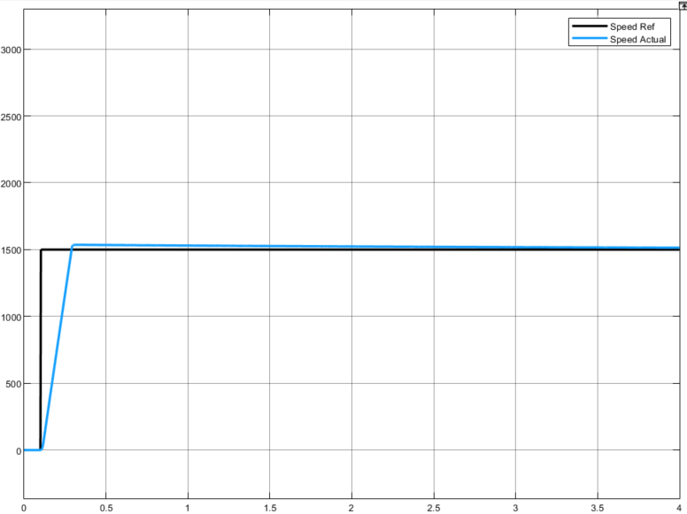
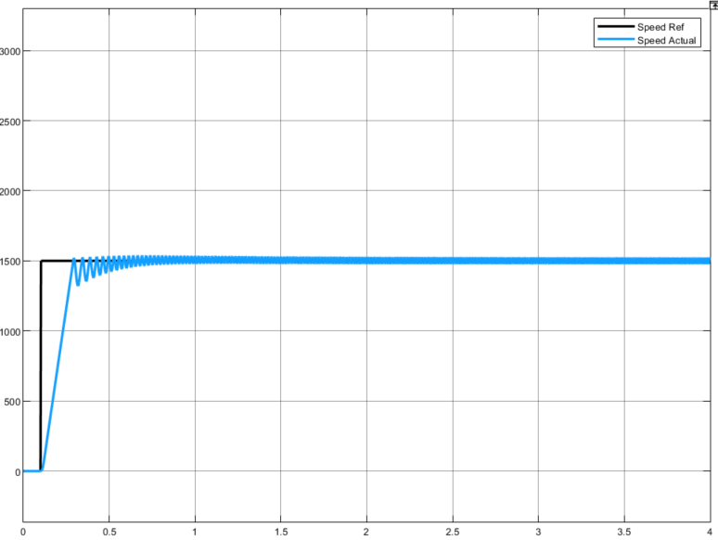
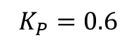
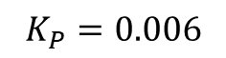
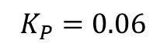
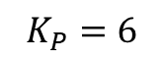


Simulation(5.1)
主要讨论Kp、Ki对电机转速稳态性能和动态性能的影响
5.Discuss the effects and influences of Kp, Ki and output limit.
$$K_{P}=0.0006$$
$$K_{P}=0.006$$
$$K_{P}=0.06$$
ASR的$K_{P}$越大，转速的超调量越小，但是超过一个上限后，$K_{P}$继续增大，超调量没法再减小，反而是一直振荡，无法到达稳定状态。
$$K_{P}=0.6$$
$$K_{P}=6$$
ASR

Slide 22










Simulation(5.2)
5.Discuss the effects and influences of Kp, Ki and output limit.
$$K_{I}=0.0015$$
$$K_{I}=0.015$$
$$K_{I}=0.15$$
ASR的$K_{I}$越小，转速的超调量越小，$K_{I}$太大的话，超调量很大，稳定时间很长。
$$K_{I}=15$$
$$K_{I}=150$$
ASR

Slide 23










Simulation(5.3)
主要讨论Kp、Ki对电机转速稳态性能和动态性能的影响
5.Discuss the effects and influences of Kp, Ki and output limit.
$$K_{P}=0.5$$
$$K_{P}=5$$
$$K_{P}=50$$
ACR的$K_{P}$变化对转速性能影响很小，只是注意$K_{P}$太小会导致启动时转速有大量纹波。
$$K_{P}=500$$
$$K_{P}=5000$$
ACR

Slide 24










Simulation(5.4)
主要讨论Kp、Ki对电机转速稳态性能和动态性能的影响
5.Discuss the effects and influences of Kp, Ki and output limit.
$$K_{I}=1.8$$
$$K_{I}=18$$
$$K_{I}=180$$
ACR的$K_{I}$对转速的性能影响不大
$$K_{I}=1800$$
$$K_{I}=18000$$
ACR

Slide 25









Simulation(5.5)
主要讨论output limit对电机转速稳态性能和动态性能的影响
5.Discuss the effects and influences of Kp, Ki and output limit.
$$limit=±1$$
$$limit=±10$$
$$limit=±20$$
ASR的output limit限制了转速的反馈速度，limit太小，转速速度变化极慢，而limit太大则在转速上无太大影响，但电枢电流不受限可能过大。
经检验，ASR输出最多到80左右
$$limit=±100$$
$$limit=±1000$$
ASR

Slide 26









Simulation(5.6)
主要讨论output limit对电机转速稳态性能和动态性能的影响
5.Discuss the effects and influences of Kp, Ki and output limit.
$$limit=±30$$
$$limit=±100$$
$$limit=±300$$
ACR的output limit限制了电流的反馈速度，limit太小，转速速度变化极慢，电枢电流也变化慢，而limit太大则在转速上无太大影响，对电枢电流也无太大影响。
$$limit=±3000$$
$$limit=±30000$$
ACR

Slide 27


Simulation(6)
The basic principle is to speed up the acceleration process with minimum overshoot;
实际上，我选择的这组参数并不是转速超调量最小的，这是因为考虑到对电枢电流的限制，如果对电枢电流的容限较大，可以稍微增大ASR的$K_{P}$，减小ASR的$K_{I}$，以进一步较小超调量，此时可以做到几乎没有超调，但这也换来了略长的稳定时间。
原参数
新参数

Slide 28

THANK
YOU

